Slide 1

BỘ CÔNG THƯƠNG TRƯỜNG ĐẠI HỌC CÔNG NGHIỆP THỰC PHẨM TP.HCM KHOA CÔNG NGHỆ THÔNG TIN
ĐỒ ÁN TỐT NGHIỆP
XÂY DỰNG WEBSITE DU LỊCH
GVHD: Ths. PHAN THỊ NGỌC MAI
TP. HỒ CHÍ MINH, THÁNG 01 NĂM 2021

Slide 2
NHÓM SINH VIÊN THỰC HIỆN
Họ và tên | Mã số sinh viên
Đỗ Thị Mỹ Diễm | 2001170023
Nguyễn Hoài Sang | 2001170146

Slide 3
NỘI DUNG TRÌNH BÀY
01
Giới thiệu đề tài
02
Giới thiệu các ngôn ngữ, công nghệ sử dụng
03
Các mô hình và sơ đồ nghiệp vụ
04
Cơ sở dữ liệu, thiết kế giao diện.
05
Demo chương trình

Slide 4
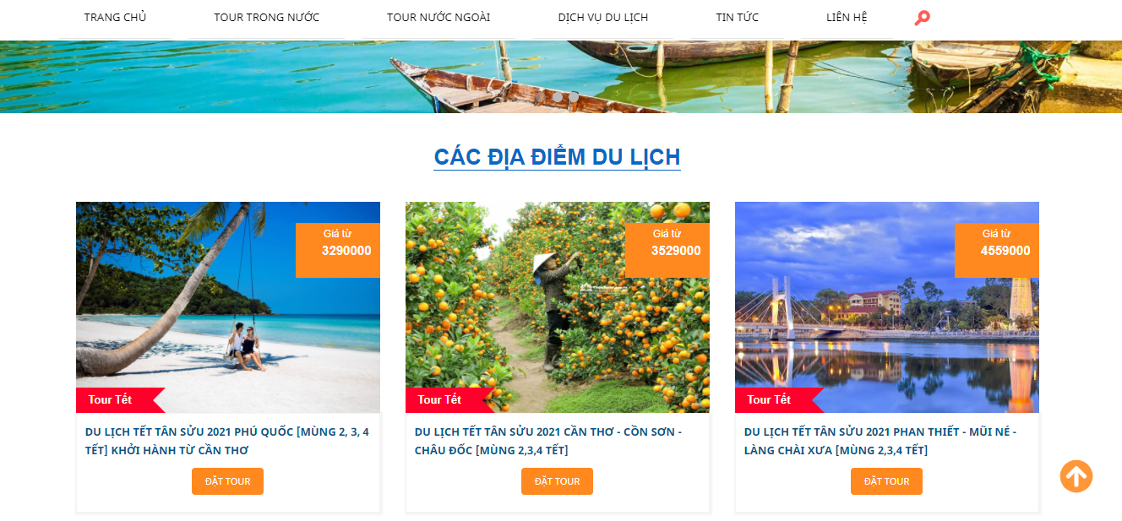
GIỚI THIỆU ĐỀ TÀI
01
WEBSITE DU LỊCH

Slide 5

NGÔN NGỮ LẬP TRÌNH
02
JAVASCRIPT:
✓ Ngôn ngữ kịch bản, tích hợp và nhúng trong HTML, giúp trang web trở nên sống động hơn.
✓ Ưu điểm:
‣ Dễ học hơn các ngôn ngữ khác.
‣ Phát hiện lỗi dễ dàng.
‣ Hoạt động được trên nhiều trình duyệt.
‣ Giúp web tương tác tốt hơn, nhanh lẹ hơn.
✓ Nhược điểm:
‣ Dễ bị khai thác.
‣ Có thể dùng để thực thi mã độc trên máy người khác.

Slide 6

NGÔN NGỮ LẬP TRÌNH
02
C#:
✓ Ngôn ngữ lập trình hướng đối tượng. Được Microsoft phát triển dựa trên hai ngôn ngữ huyền thoại là C++ và Java.
✓ Là loại ngôn ngữ sử dụng chủ yếu trên bộ khung .NET (.NET framework). Ngôn ngữ lập trình này có khả năng tạo ra nhiều ứng dụng mạnh mẽ và an toàn cho nền tảng windows.
✓ Ưu điểm:
‣ Gần gũi với các ngôn ngữ thông dụng: C++, Java, Pascal…, dễ tiếp cận, dễ phát triển.
‣ Xây dựng dựa trên nền tảng của các ngôn ngữ khác, nên thừa hưởng những ưu điểm chung.
‣ Cải tiến các khuyết điểm của C/C++: con trỏ, hiệu ứng phụ…
✓ Nhược điểm:
‣ Chỉ chạy trên nền Windows và có cài .NET Framework.
‣ Thao tác với phần cứng yếu hơn các ngôn ngữ khác, hầu hết phải dựa vào Windows.

Slide 7
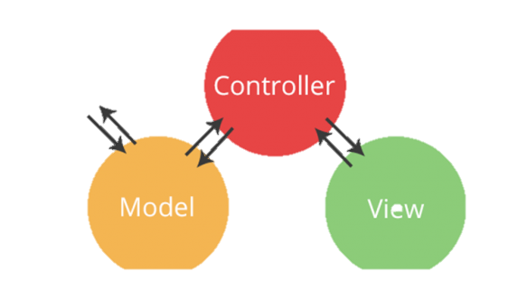
CÔNG NGHỆ SỬ DỤNG
02
ASP.NET MVC:
✓ Là một framework hỗ trợ pattern MVC cho ASP.NET.
✓ Là cụm từ viết tắc của Model – View – Controller.
✓ Ưu điểm:
‣ Thấy được sự chuyên nghiệp trong lập trình và phân tích đối tượng.
‣ Phát triển ứng dụng nhanh hơn, đơn giản hơn, dễ nâng cấp, bảo trì.
‣ Không phụ thuộc vào môi trường, nền tảng xây dựng, ngôn ngữ lập trình nào…
✓ Nhược điểm:
‣ Tốn thời gian với những dự án nhỏ khi sử dụng mô hình MVC.

Slide 8
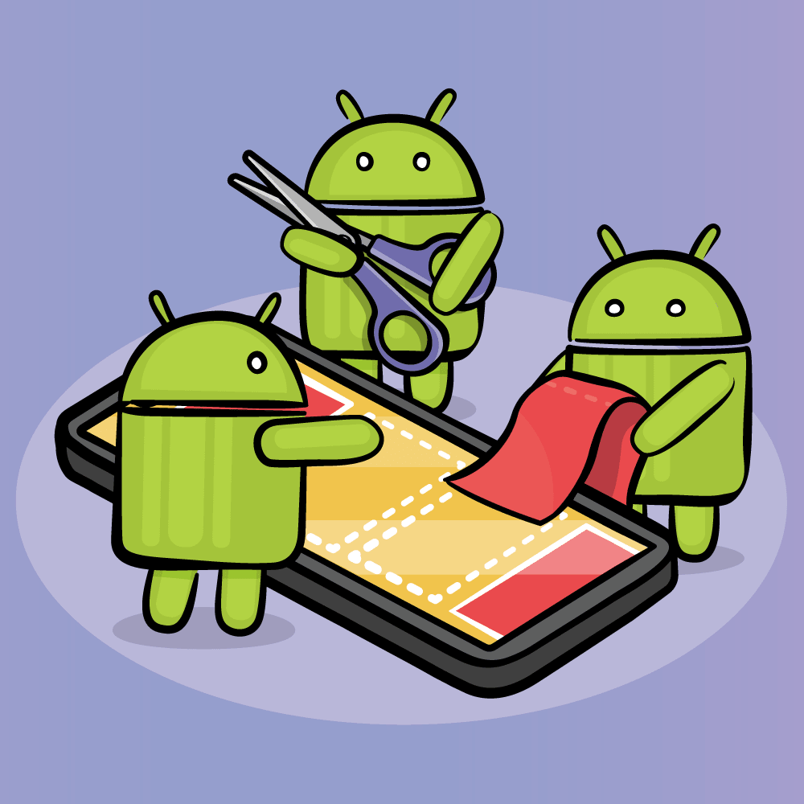
CÔNG NGHỆ SỬ DỤNG
02
ANDROID STUDIO:
✓ Là phần mềm phát triển chạy trên thiết bị sử dụng hệ điều hành android: điện thoại smartphone, tablet…
✓ Ưu điểm:
‣ Giao diện hỗ trợ layout có thể dựng ứng dụng và xem trước.
‣ Có thể tích hợp nền tảng đám mây Google Cloud Platform.
✓ Nhược điểm:
‣ Quản lý bộ nhớ khá tốn kém.

Slide 9
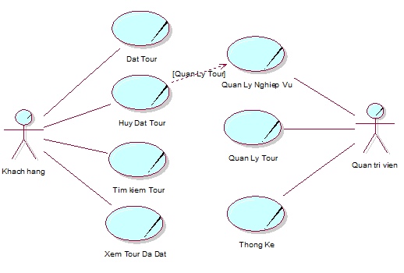
USECASE NGHIỆP VỤ
03

Slide 10
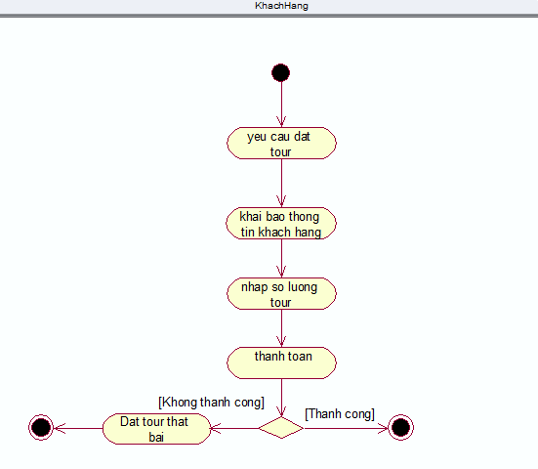
SƠ ĐỒ HOẠT ĐỘNG ĐẶT TOUR
03

Slide 11
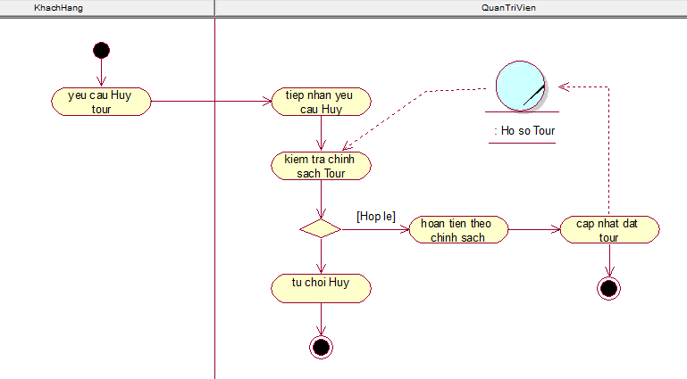
SƠ ĐỒ HOẠT ĐỘNG HỦY ĐẶT TOUR
03

Slide 12
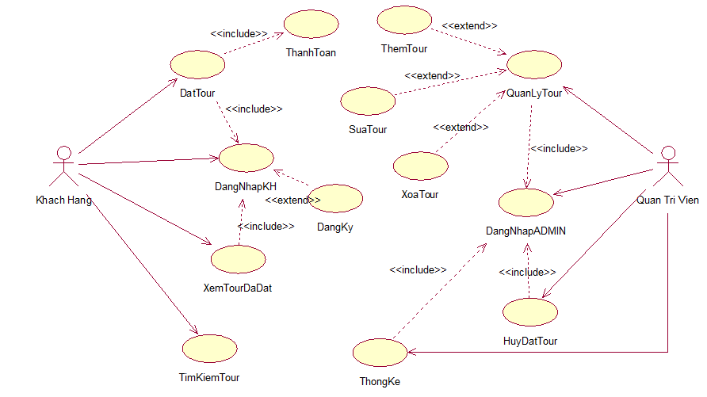
SƠ ĐỒ USECASE HỆ THỐNG
03

Slide 13
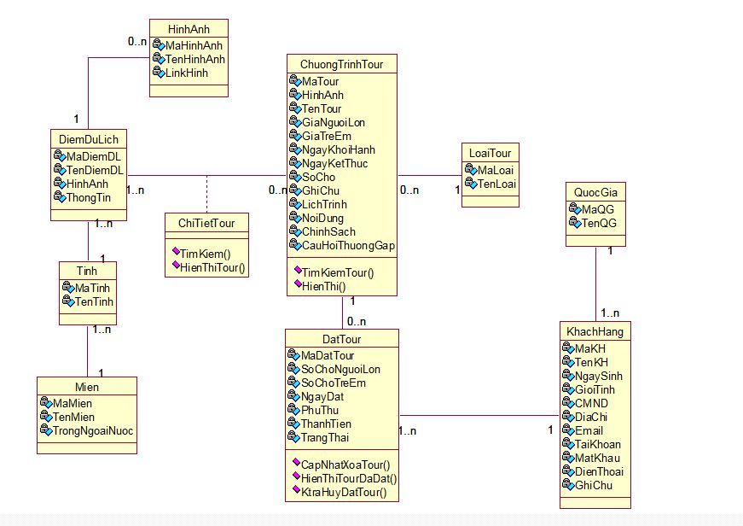
SƠ ĐỒ LỚP MỨC PHÂN TÍCH
03

Slide 14
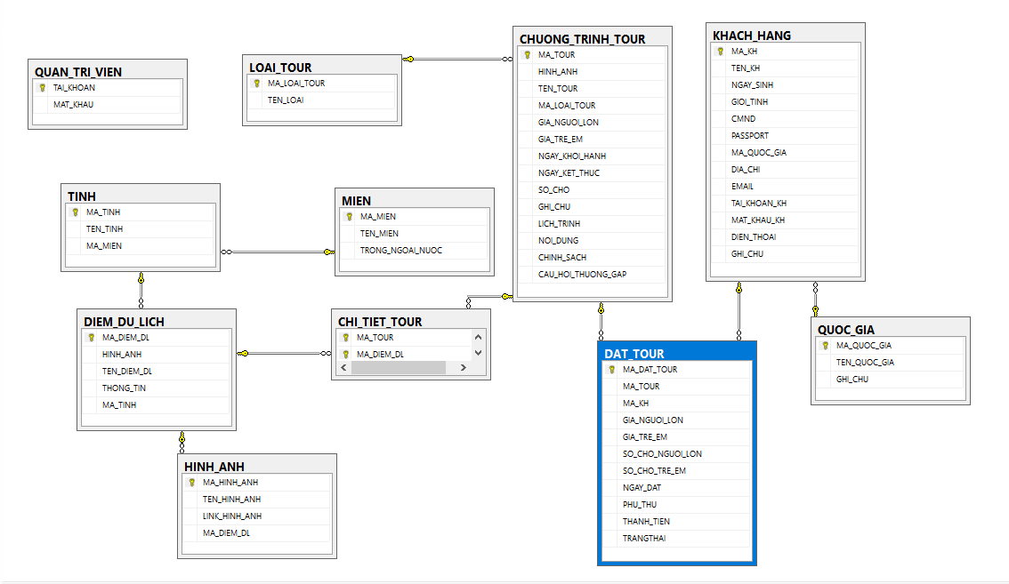
04
DIAGRAM CƠ SỞ DỮ LIỆU

Slide 15
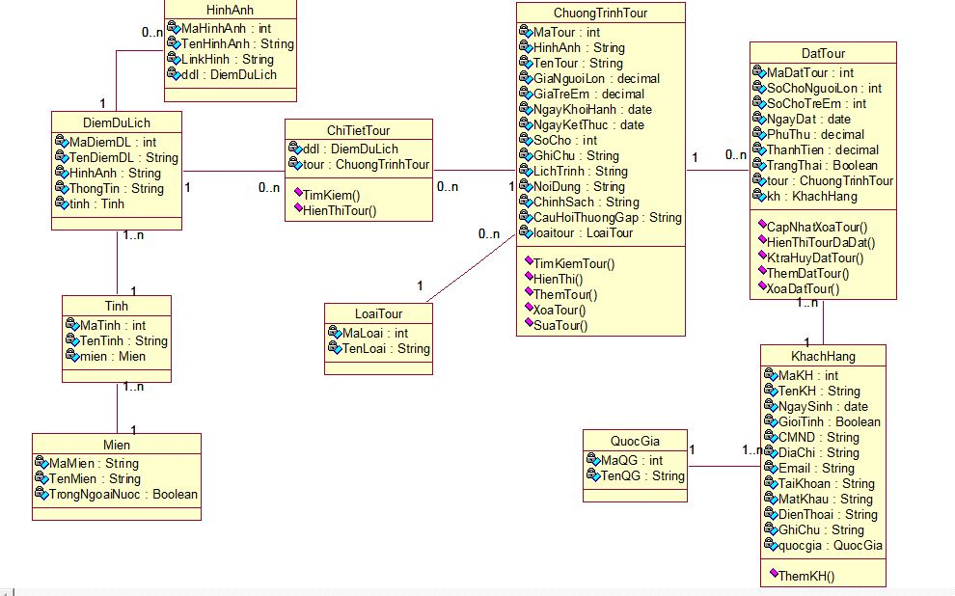
04
SƠ ĐỒ LỚP MỨC THIẾT KẾ

Slide 16
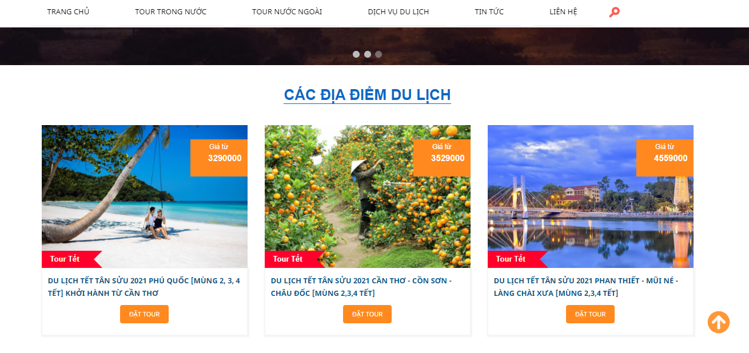
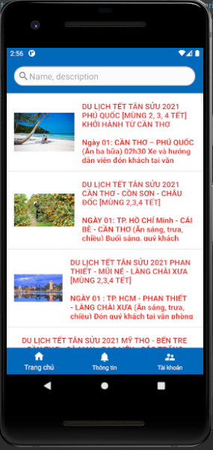
04
THIẾT KẾ GIAO DIỆN

Slide 17
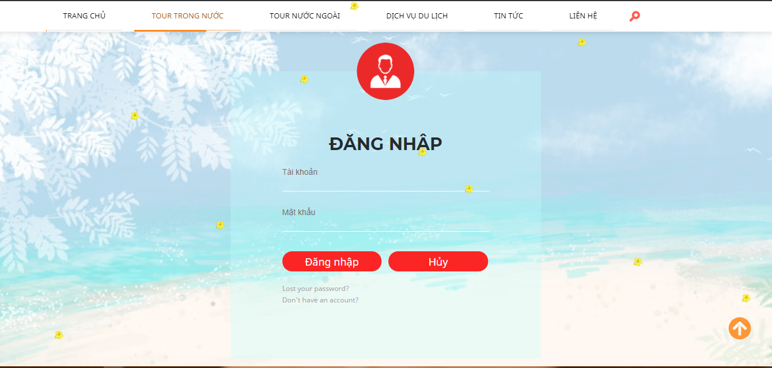
04
GIAO DIỆN ĐĂNG NHẬP

Slide 18
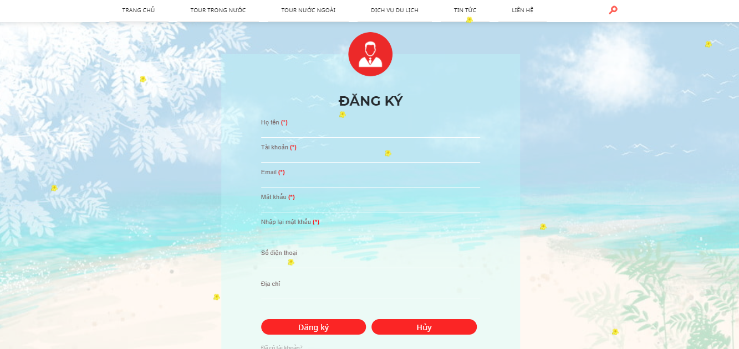
04
GIAO DIỆN ĐĂNG KÝ

Slide 19
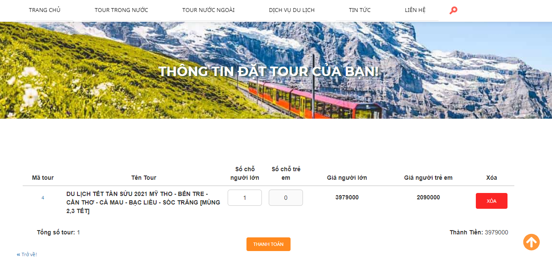
GIAO DIỆN ĐẶT TOUR
04

Slide 20
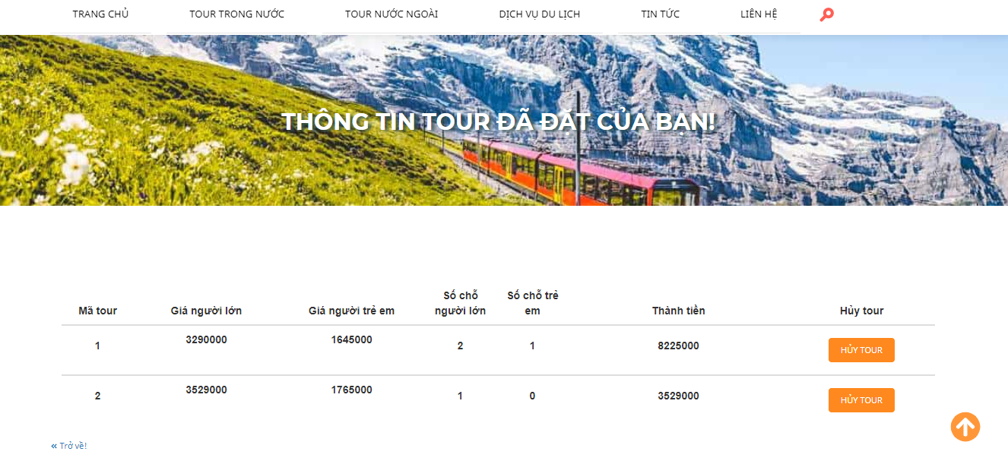
GIAO DIỆN HỦY ĐẶT TOUR
04

Slide 21
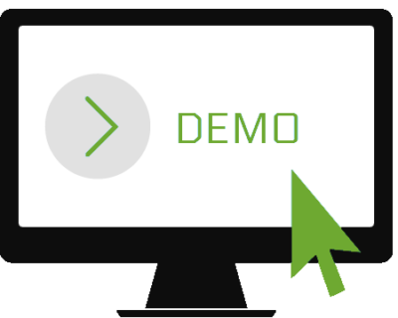
DEMO CHƯƠNG TRÌNH
05

Slide 22
THANKS!
Any questions?

